Slide 1

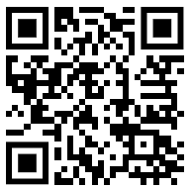
Project:그님티
-이터널리턴 티어 예측 어플리케이션-
<주요 기능>
- 플레이어 검색
- 플레이어 기본 정보 표시
- 플레이어 경쟁전 점수 표시(그래프)
- 시즌 말 플레이어 티어 예측(그래프)
<추가 기능>
- 로테이션 캐릭터 표시
- 전적 검색
- 대전기록 상세보기
- 대전기록 내 플레이어 검색
https://github.com/Hyuni02/ERHistoryViewer
<git hub>

Slide 2
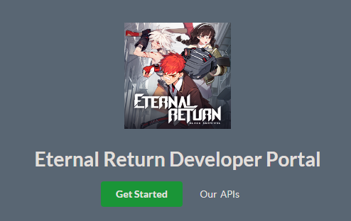
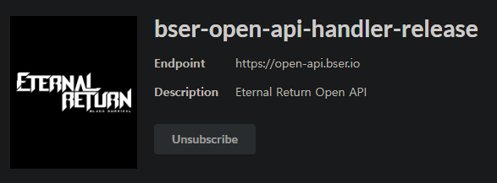
사용할 api
Request parameter | Response
X | 이번주 무료 캐릭터
유저 닉네임 | 유저ID
X | 시즌 데이터
유저ID | 유저의 플레이 기록(10건)
유저ID | 유저스텟
게임ID | 게임 상세정보
https://github.com/Hyuni02/ERHistoryViewer

Slide 3




외부 프로그램
<안드로이드 스튜디오>
- 클라이언트 구현
<네이버 클라우드 플랫폼>
- 클라우드 컴퓨팅 서비스
- 공인IP 할당
- 백그라운드 서버 구동(MMR예측용 서버)
<파이썬>
- MMR 예측 서버 구현
<플라스크>
- 파이썬 라이브러리
- 마이크로 웹 프레임워크
https://github.com/Hyuni02/ERHistoryViewer

Slide 4
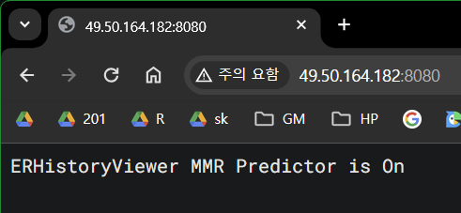
MMR 예측 서버
https://github.com/Hyuni02/ERHistoryViewer

Slide 5
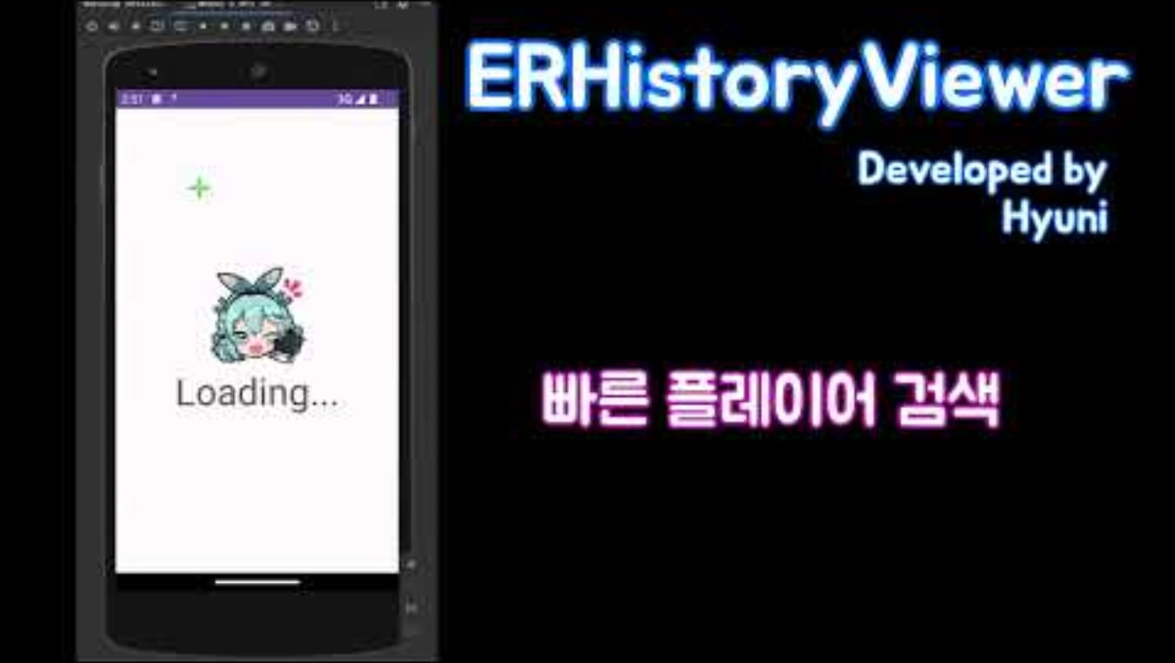
시연 영상
https://youtu.be/Xv2-IaoCUNg

Slide 6
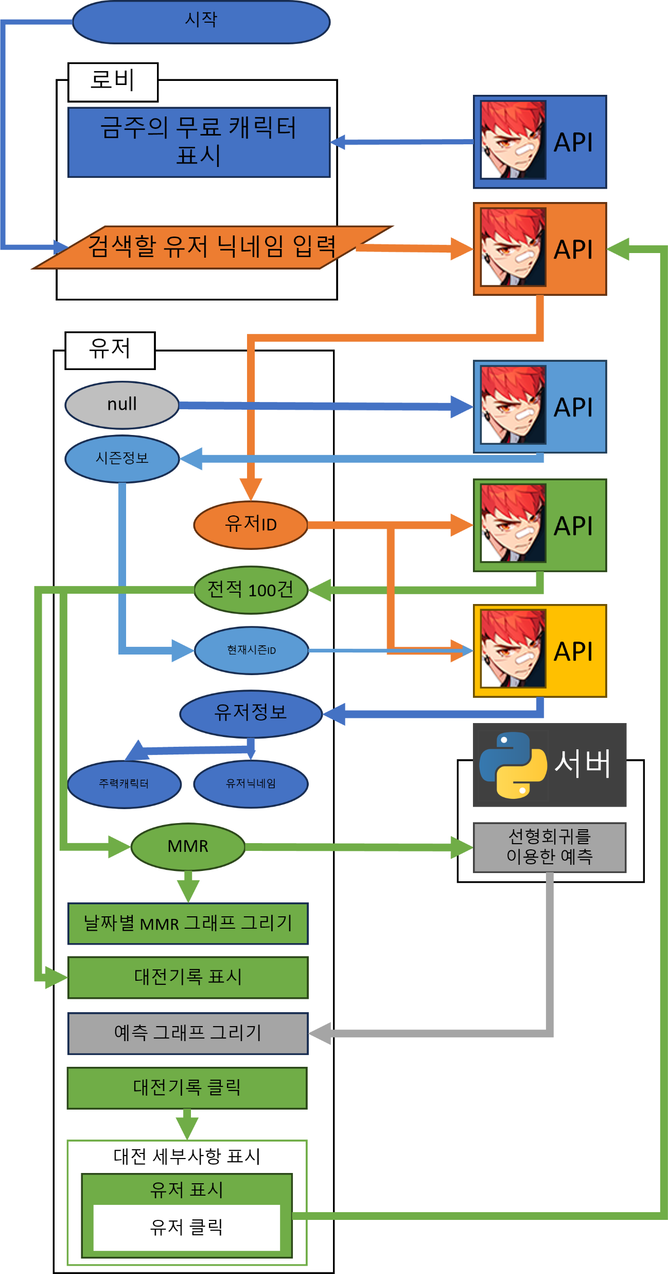
흐름도
https://github.com/Hyuni02/ERHistoryViewer

Slide 7
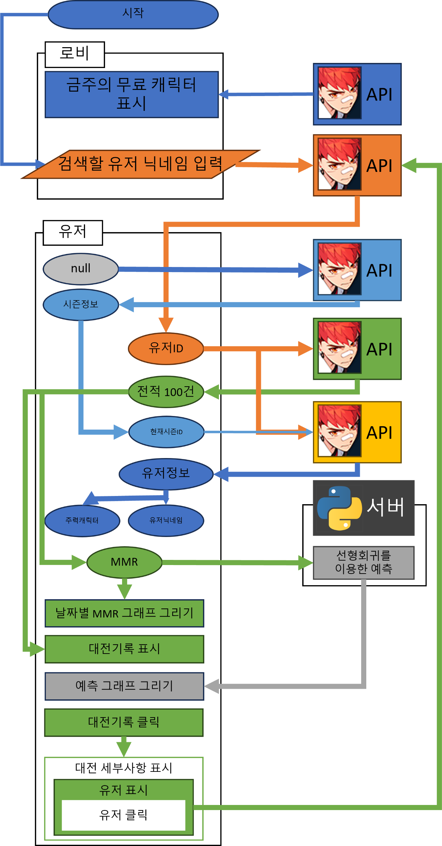
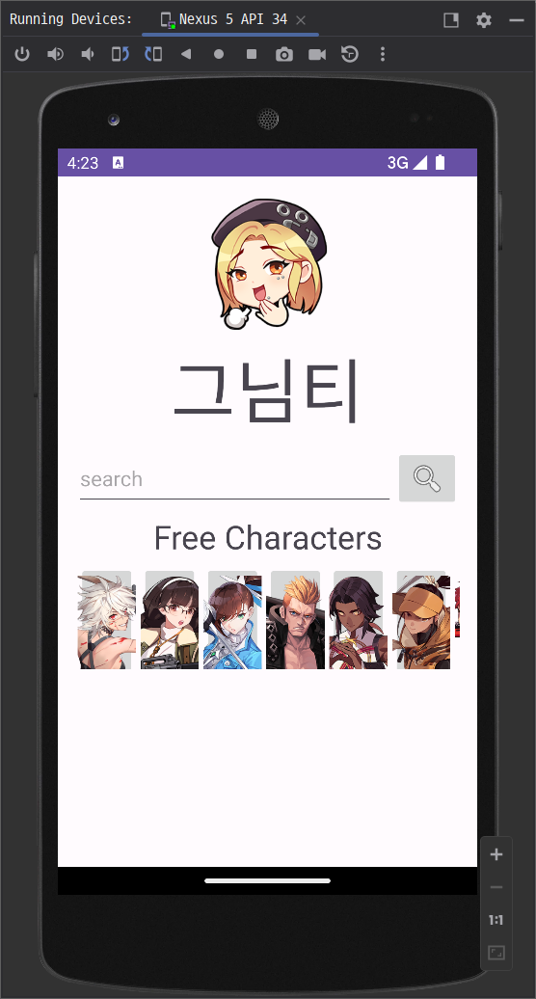
주요 기능
<메뉴 화면>
- 귀여운 하트
- 유저 닉네임 입력 칸
- 이번 주 무료 캐릭터 리스트(가로 스크롤)

Slide 8
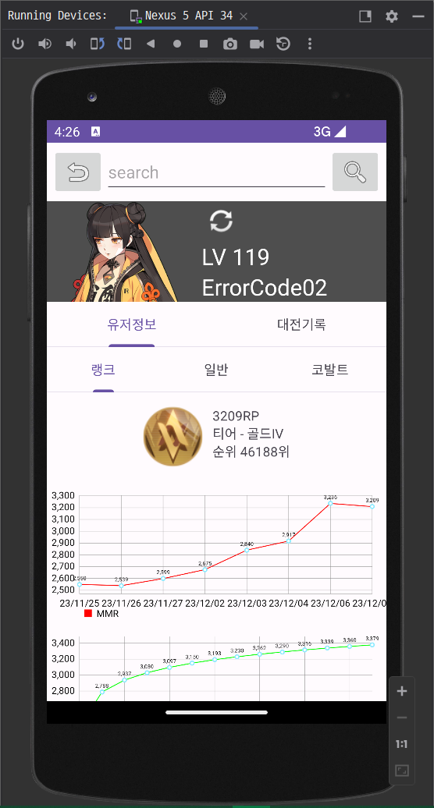

주요 기능
<유저 검색 화면>
- 가장 많이 사용한 캐릭터
- 유저 레벨
- 유저 닉네임(진짜 닉네임)
<정보 탭>
- 게임 정보(랭크/일반/코발트)
- 랭크 MMR, 순위, 티어
- 랭크 MMR 그래프
- MMR 예측 그래프

Slide 9
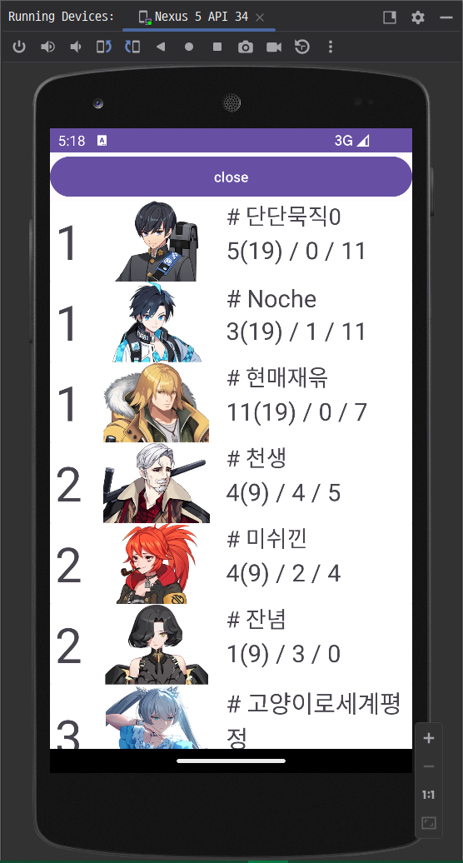

주요 기능
<대전기록 상세 정보 화면>
- 해당 게임에서의 팀 등수
- 각 플레이어 정보
- 닉네임, KDA
https://github.com/Hyuni02/ERHistoryViewer

